Slide 1
Профилактика гриппа и новой коронавирусной инфекции COVID-19
Территориальный отдел Управления Роспотребнадзора по Свердловской области в Ленинском, Верх-Исетском, Октябрьском и Кировском районах города Екатеринбурга
620075, г. Екатеринбург, ул. Мичурина, 91
Мартынова Анастасия Александровна
специалист - эксперт территориального отделена Управления Роспотребнадзора по Свердловской области в Ленинском, Верх-Исетском, Октябрьском и Кировском районах города Екатеринбурга
г. Екатеринбург 2020 год

Slide 2
И грипп, и новая коронавирусная инфекция COVID-19 - это респираторные заболевания
Notes:
Важным различием между этими двумя вирусами является скорость передачи.
Грипп имеет более короткий средний инкубационный период (время от заражения до появления симптомов) и более короткий серийный интервал (время между последовательными случаями), чем у вируса COVID-19. Серийный интервал для вируса COVID-19 оценивается в 5-6 дней, в то время как для вируса гриппа
Предсимптомная передача, то есть передача вируса до появления симптомов, характерна для гриппа. Для COVID-19 это не характерно.
Предполагается, что репродуктивное число - число вторичных случаев заражения, вызванных одним инфицированным человеком для COVID-19 составляет от 2 до 2,5, что выше, чем для гриппа.

Slide 3
Группы риска
Дети
Люди старше 60 лет
Люди с хроническими заболеваниями легких (бронхиальная астма, хроническая обструктивная болезнь легких)
Люди с хроническими заболеваниями сердечно-сосудистой системы (врожденные пороки сердца, ишемическая болезнь сердца, сердечная недостаточность)
Беременные женщины
Медицинские работники
Работники общественного транспорта, предприятий общественного питания

Slide 4
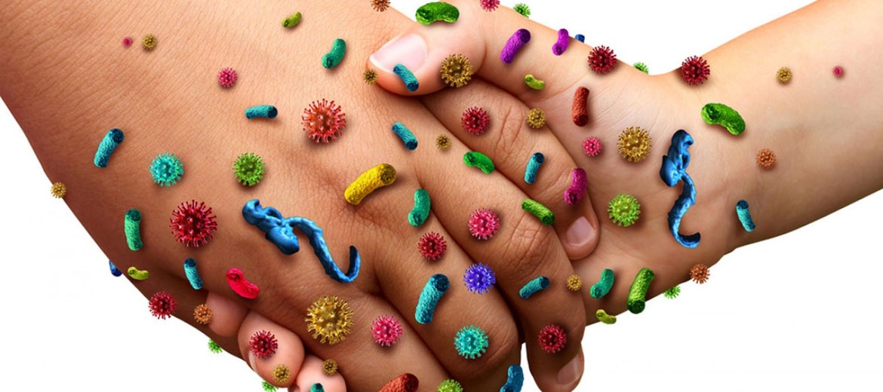
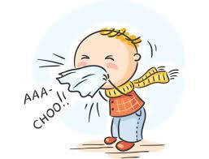
Пути передачи инфекции
Notes:
Источником инфекции при всех вирусных инфекциях является больной человек.
Мы заражаемся вдыхая воздух с мельчайшими капельками слюны и мокроты, выделяемыми больными при кашле и чихании – воздушно-капельный путь передачи.
А также при контакте с больными при рукопожатии, обмениваясь предметами личной гигиены (носовой платок, полотенце) и другими предметами быта (посуда, телефон, карандаши, игрушки и т.д) – контактно-бытовой путь передачи.

Slide 5
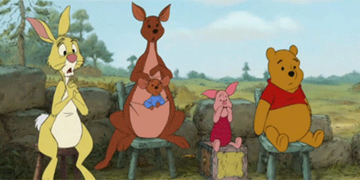
Симптомы заболевания
Повышение температуры
Озноб
Общее недомогание
Слабость головная боль
Боли в мышцах
Снижение аппетита,
Возможны тошнота и рвота

Slide 6
Осложнения
Пневмония
Энцефалит, менингит
Осложнения беременности, развитие патологии плода
Обострение хронических заболеваний
Notes:
Лечение заболевания проводится под контролем врача, который только после осмотра пациента назначает схему лечения и дает другие рекомендации. Заболевший должен соблюдать постельный режим, полноценно питаться и пить больше жидкости.

Slide 7
Антибиотики
Notes:
Принимать антибиотики в первые дни заболевания - большая ошибка. Антибиотики не способны справиться с вирусом, кроме того, они неблагоприятно влияют на нормальную микрофлору. Антибиотики назначает только врач, только в случае развития осложнений, вызванных присоединением бактериальной инфекции. Принимать антибактериальные препараты в качестве профилактики развития осложнений - опасно и бесполезно.
Заболевший человек должен оставаться дома и не создавать угрозу заражения окружающих.

Slide 8
Профилактика
Notes:
Сегодня уже доказано, что основным методом специфической профилактики гриппа является вакцинация или как мы ее называем - прививка, что стимулирует организм к выработке защитных антител, которые предотвращают размножение вирусов. Благодаря этому, заболевание предупреждается еще до его начала. Вакцинацию лучше проводить осенью (сентябрь-ноябрь), поскольку заболевания гриппом начинают регистрироваться, как правило, между ноябрем и мартом.
После постановки прививки иммунитет вырабатывается в течение двух недель, поэтому вакцинация начинается заранее.

Slide 9
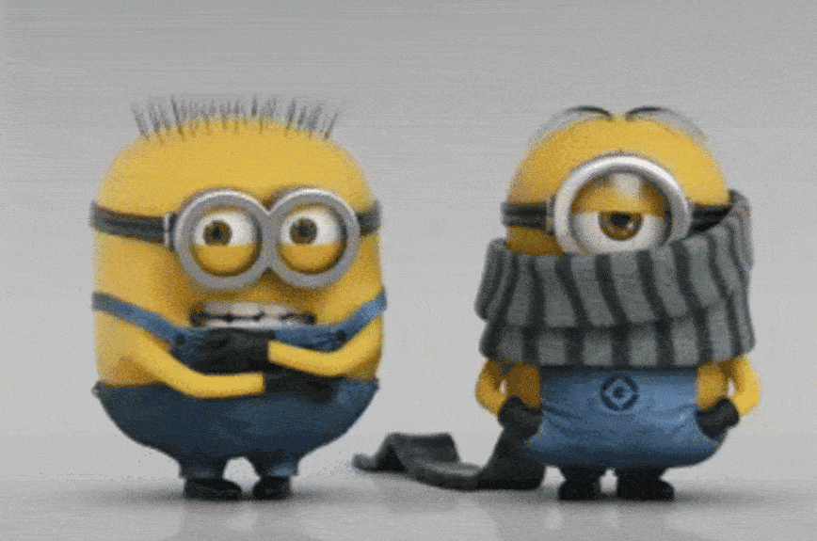
Профилактика
комфортный температурный режим помещений
регулярное проветривание
ежедневная влажная уборка помещений с помощью моющих средств
переохлаждение снижает иммунитет, поэтому необходимо одеваться по погоде
Notes:
В каждой школе также проводятся мероприятия по профилактике:
- термометрия при входе в школу – и учащихся, и сотрудников,
- работа по специально разработанному расписанию (графику) уроков, перемен, приема пищи в столовой составленному с целью минимизации контактов учащихся,
- за каждым классом закреплен отдельный учебный кабинет, в котором дети обучаются по всем предметам, за исключением занятий, требующих специального оборудования (в том числе физическая культура, изобразительное искусство, трудовое обучение, технология, физика, химия),
- обеззараживание воздуха - установка оборудования в кабинетах, рекреациях, столовой, спортзале,
- проветривание рекреаций и коридоров помещений общеобразовательных организаций - во время уроков, а учебных кабинетов - во время перемен,
- дополнительно к основным средствам гигиены (мыло, горячая вода) используются дезинфицирующие средства для обработки рук,
- уборка помещений с применением противовирусных дезинфицирующих средств.

Slide 10
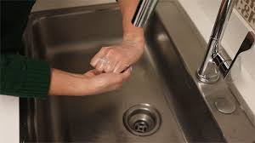
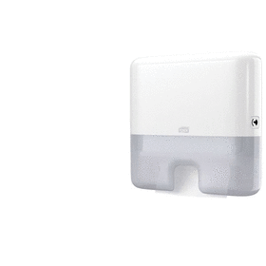
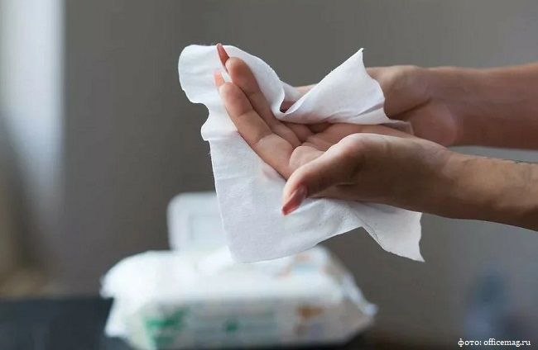
Универсальные меры профилактики
1. ЧАСТО МОЙТЕ РУКИ С МЫЛОМ
Notes:
Чистите и дезинфицируйте поверхности, используя бытовые моющие средства.
Гигиена рук - это важная мера профилактики распространения гриппа и коронавирусной инфекции. Всегда мойте руки после прогулок, игр, перед едой и после посещения туалета. Грязные руки могут стать источником инфекции или болезни. Мытье с мылом удаляет вирусы. Если нет возможности помыть руки с мылом, пользуйтесь спиртсодержащими или дезинфицирующими салфетками.
Пользуйтесь только индивидуальными предметами личной гигиены (полотенце, зубная щетка).
Чистка и регулярная дезинфекция поверхностей (столов, дверных ручек, стульев, гаджетов и др.) удаляет вирусы.
После использования тренажеров, катания на горках по возвращении домой рекомендуется не просто вымыть лицо и руки с мылом, но и принять

Slide 11
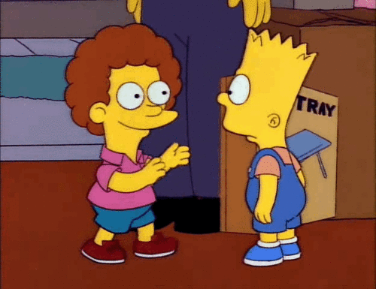
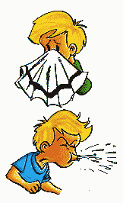
Универсальные меры профилактики
2. СОБЛЮДАЙТЕ РАССТОЯНИЕ И ЭТИКЕТ
Notes:
Избегайте излишних поездок и посещений многолюдных мест, можно уменьшить риск заболевания.
Избегайте близких контактов и пребывания в одном помещении с людьми, имеющими видимые признаки ОРВИ (кашель, чихание, выделения из носа). Вирусы передаются от больного человека к здоровому воздушно -капельным путем (при чихании, кашле), поэтому необходимо соблюдать расстояние не менее 1,5 метра друг от друга.
Избегайте трогать руками глаза, нос или рот. Коронавирус, как и другие респираторные заболевания, распространяется этими путями.
Надевайте маску или используйте другие подручные средства защиты, чтобы уменьшить риск заболевания.
При кашле, чихании следует прикрывать рот и нос одноразовыми салфетками, которые после использования нужно выбрасывать.

Slide 12
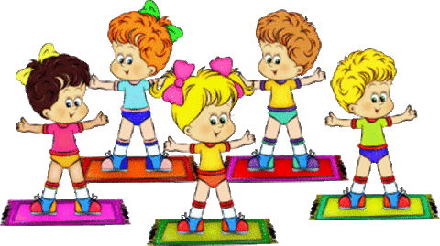
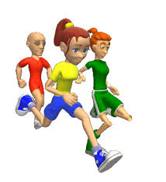
Универсальные меры профилактики
3. ВЕДИТЕ ЗДОРОВЫЙ ОБРАЗ ЖИЗНИ
Notes:
Здоровый образ жизни повышает сопротивляемость организма к инфекции. Соблюдайте здоровый режим, включая полноценный сон, потребление пищевых продуктов богатых белками, витаминами и минеральными веществами, физическую активность.

Slide 13
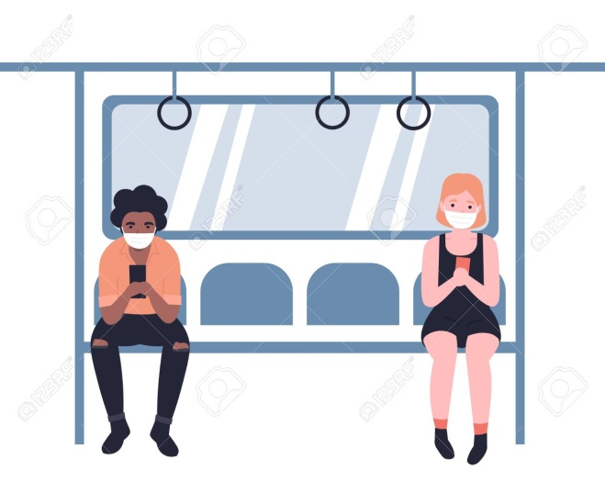
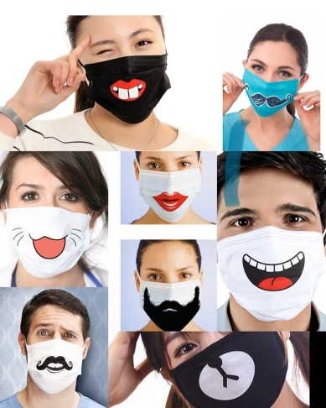
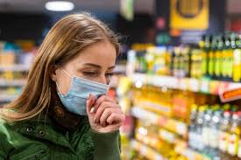
Универсальные меры профилактики
ЗАЩИЩАЙТЕ ОРГАНЫ ДЫХАНИЯ С ПОМОЩЬЮ МЕДИЦИНСКОЙ МАСКИ
Notes:
Среди прочих средств профилактики особое место занимает ношение масок, благодаря которым ограничивается распространение вируса.
Медицинские маски для защиты органов дыхания используют:
- при посещении мест массового скопления людей, поездках в общественном транспорте в период роста заболеваемости острыми респираторными вирусными инфекциями;
- при уходе за больными острыми респираторными вирусными инфекциями;
- при общении с лицами с признаками острой респираторной вирусной инфекции;
- при рисках инфицирования другими инфекциями, передающимися воздушно-капельным путем.

Slide 14
КАК ПРАВИЛЬНО НОСИТЬ МАСКУ?
Notes:
Маски могут иметь разную конструкцию. Они могут быть одноразовыми или могут применяться многократно. Есть маски, которые служат 2, 4, 6 часов. Стоимость этих масок различная, из-за различной пропитки. Но нельзя все время носить одну и ту же маску, тем самым вы можете инфицировать дважды сами себя. Какой стороной внутрь носить медицинскую маску - непринципиально.
Чтобы обезопасить себя от заражения, крайне важно правильно ее носить:
- маска должна тщательно закрепляться, плотно закрывать рот и нос, не оставляя зазоров;
- старайтесь не касаться поверхностей маски при ее снятии, если вы ее коснулись, тщательно вымойте руки с мылом или спиртовым средством;
- влажную или отсыревшую маску следует сменить на новую, сухую;
- не используйте вторично одноразовую маску;
- использованную одноразовую маску следует немедленно выбросить в отходы.
При уходе за больным, после окончания контакта с заболевшим, маску следует немедленно снять. После снятия маски необходимо незамедлительно и тщательно вымыть руки.
Маска уместна, если вы находитесь в месте массового скопления людей, в общественном транспорте, магазине, аптеке, а также при уходе за больным. Вместе с тем, медики напоминают, что эта одиночная мера не обеспечивает полной защиты от заболевания. Кроме ношения маски необходимо соблюдать другие профилактические меры.

Slide 16
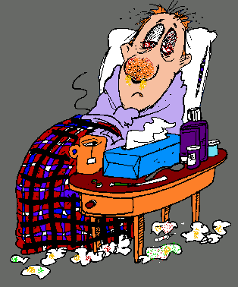
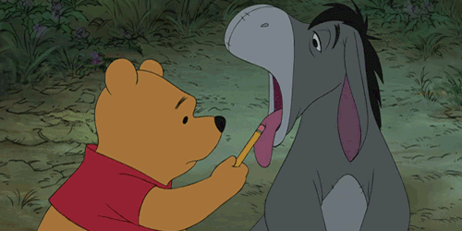
Универсальные меры профилактики
5. ЧТО ДЕЛАТЬ В СЛУЧАЕ ЗАБОЛЕВАНИЯ ГРИППОМ, КОРОНАВИРУСНОЙ ИНФЕКЦИЕЙ?
Notes:
Оставайтесь дома и срочно обращайтесь к врачу.
Следуйте предписаниям врача, соблюдайте постельный режим и пейте как можно больше жидкости.

Slide 17
ЧТО ДЕЛАТЬ ЕСЛИ В СЕМЬЕ КТО-ТО ЗАБОЛЕЛ ГРИППОМ/ КОРОНАВИРУСНОЙ ИНФЕКЦИЕЙ?
Разместить больного в отдельной комнате.
Выделить для больного отдельные предметы туалета, посуды, постельного белья.
Частое проветривание и влажная уборка помещения
При уходе за больным использовать маску, часто мыть руки
Notes:
Вызовите врача.
Выделите больному отдельную комнату в доме. Если это невозможно, соблюдайте расстояние не менее 1 метра от больного.
Ограничьте до минимума контакт между больным и близкими, особенно детьми, пожилыми людьми и лицами, страдающими хроническими заболеваниями.
Часто проветривайте помещение.
Сохраняйте чистоту, как можно чаще мойте и дезинфицируйте поверхности бытовыми моющими средствами.
Часто мойте руки с мылом.
Ухаживая за больным, прикрывайте рот и нос маской или другими защитными средствами (платком, шарфом и др.).Ухаживать за больным должен только один член семьи.

